Slide 1
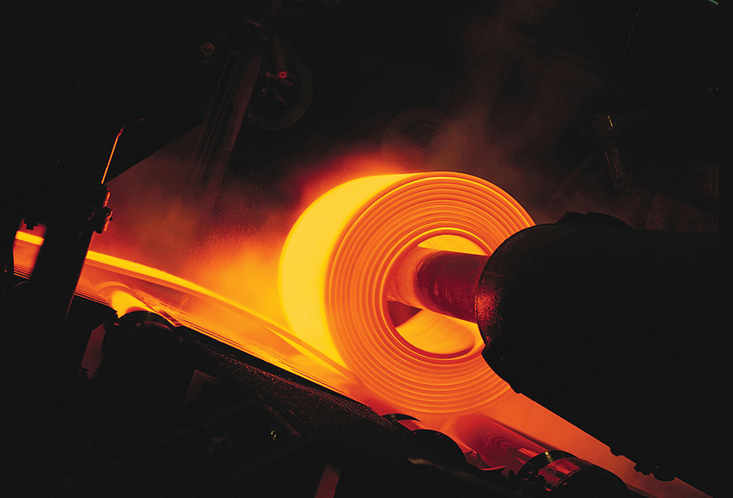
Kỹ thật Luyện kim
Trí tuệ nhân tạo

Slide 2
Ý tưởng của thuật toán luyện kim (SA)
Đầu tiên lựa chọn một nghiệm ngẫu nhiên từ đó tìm ra những nghiệm lân cận
Kể cả khi gặp nghiệm tệ hơn nghiệm hiện tại ở nhiệt độ cao thì vẫn chấp nhận để khám phá tiếp.
Khi nhiệt độ cao, khả năng chấp nhận nghiệm tệ hơn cao, giúp thuật toán tránh rơi vào nghiệm cục bộ.
Khi nhiệt độ giảm, thuật toán dần dần tập trung vào các nghiệm tốt hơn và cuối cùng hội tụ về nghiệm tối ưu hoặc gần tối ưu.

Slide 3
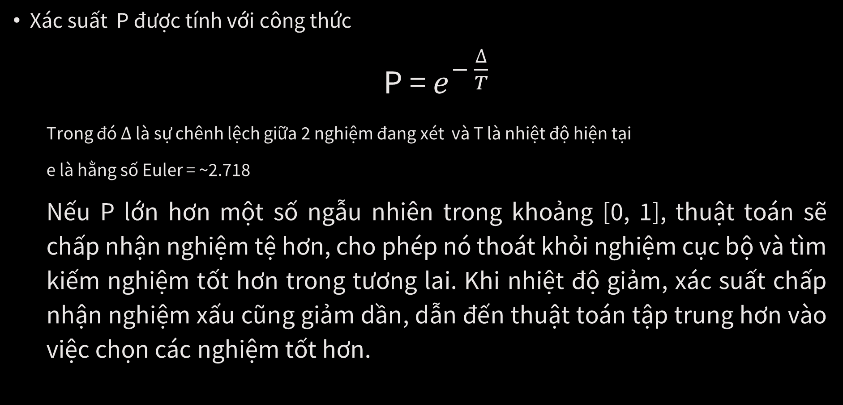
Xác suất P được tính với công thức
P = $e^{− \frac{∆}{T}}$
Trong đó $∆$ là sự chênh lệch giữa 2 nghiệm đang xét và T là nhiệt độ hiện tại
e là hằng số Euler = ~2.718
Nếu P lớn hơn một số ngẫu nhiên trong khoảng [0, 1], thuật toán sẽ chấp nhận nghiệm tệ hơn, cho phép nó thoát khỏi nghiệm cục bộ và tìm kiếm nghiệm tốt hơn trong tương lai. Khi nhiệt độ giảm, xác suất chấp nhận nghiệm xấu cũng giảm dần, dẫn đến thuật toán tập trung hơn vào việc chọn các nghiệm tốt hơn.

Slide 4
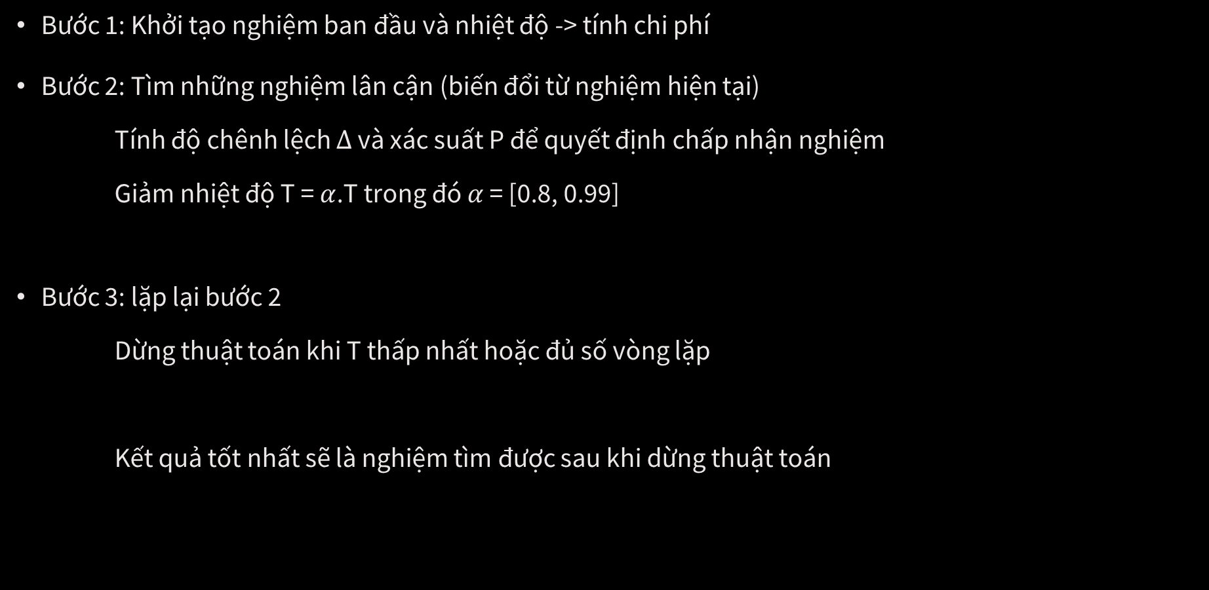
Bước 1: Khởi tạo nghiệm ban đầu và nhiệt độ -> tính chi phí
Bước 2: Tìm những nghiệm lân cận (biến đổi từ nghiệm hiện tại)
Tính độ chênh lệch $∆$ và xác suất P để quyết định chấp nhận nghiệm
Giảm nhiệt độ T = $α$.T trong đó $α$ = [0.8, 0.99]
Bước 3: lặp lại bước 2
Dừng thuật toán khi T thấp nhất hoặc đủ số vòng lặp
Kết quả tốt nhất sẽ là nghiệm tìm được sau khi dừng thuật toán

Slide 5
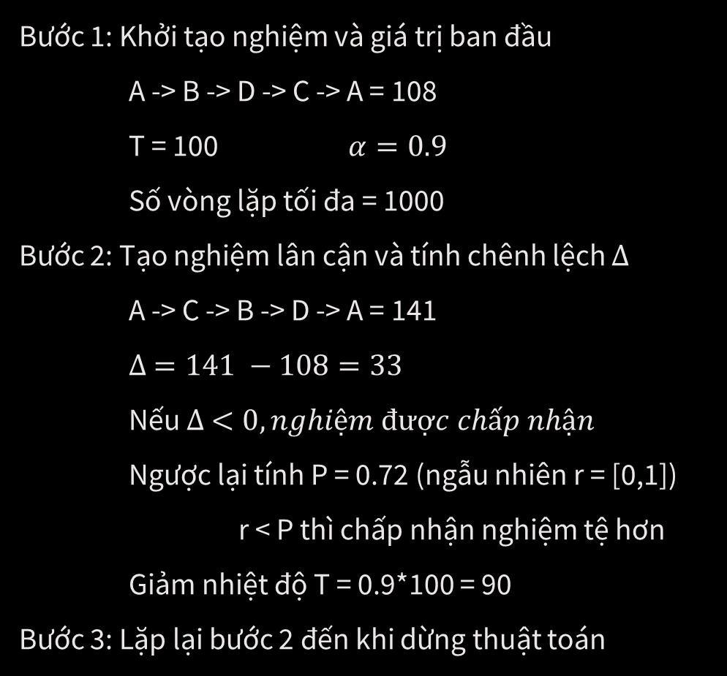
Bài toán người du lịch (TSP)
Bước 1: Khởi tạo nghiệm và giá trị ban đầu
A -> B -> D -> C -> A = 108
T = 100 $α=0.9$
Số vòng lặp tối đa = 1000
Bước 2: Tạo nghiệm lân cận và tính chênh lệch $∆$
A -> C -> B -> D -> A = 141
$∆ =141 −108=33$
Nếu $∆ <0, nghiệm được chấp nhận$
Ngược lại tính P = 0.72 (ngẫu nhiên r = [0,1])
r < P thì chấp nhận nghiệm tệ hơn
Giảm nhiệt độ T = 0.9*100 = 90
Bước 3: Lặp lại bước 2 đến khi dừng thuật toán
A
20
B
42
34
30
35
D
C
12

Slide 6
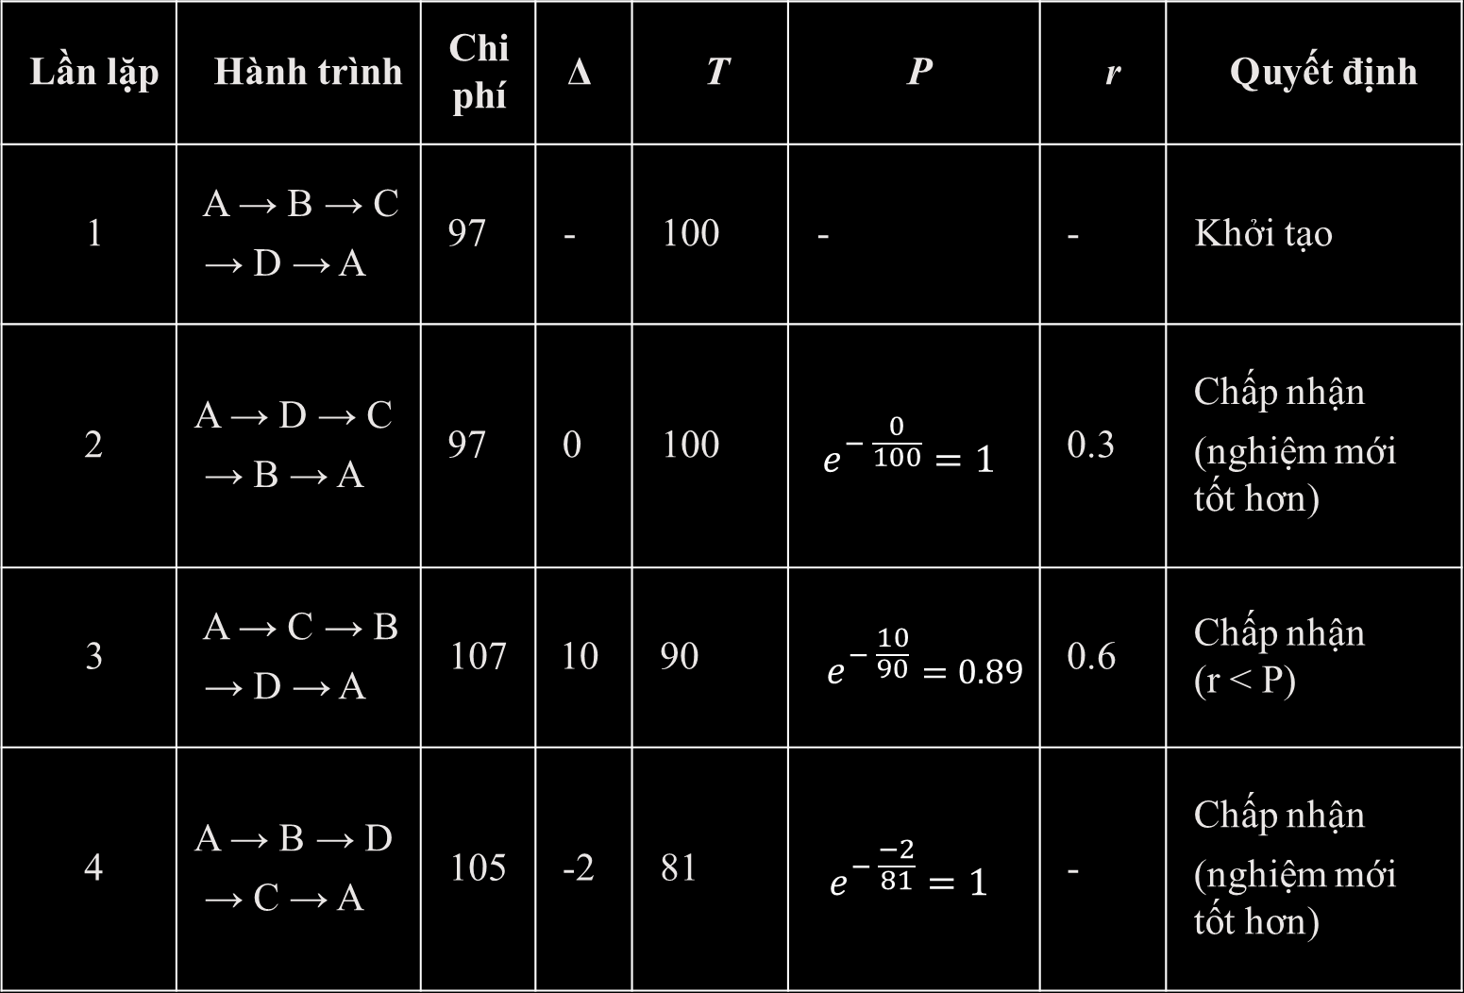
Lần lặp | Hành trình | Chi phí | Δ | T | P | r | Quyết định
1 | A → B → C → D → A | 97 | - | 100 | - | - | Khởi tạo
2 | A → D → C → B → A | 97 | 0 | 100 | $$e^{− \frac{0}{100}}=1$$ | 0.3 | Chấp nhận (nghiệm mới tốt hơn)
3 | A → C → B → D → A | 107 | 10 | 90 | $$e^{− \frac{10}{90}}=0.89$$ | 0.6 | Chấp nhận (r < P)
4 | A → B → D → C → A | 105 | -2 | 81 | $$e^{− \frac{−2}{81}}=1$$ | - | Chấp nhận (nghiệm mới tốt hơn)
A
20
B
42
34
30
35
C
D
12

Slide 7
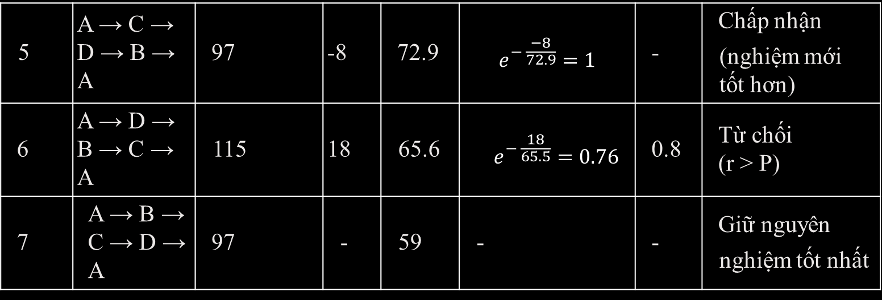
5 | A → C → D → B → A | 97 | -8 | 72.9 | $$e^{− \frac{−8}{72.9}}=1$$ | - | Chấp nhận (nghiệm mới tốt hơn)
6 | A → D → B → C → A | 115 | 18 | 65.6 | $$e^{− \frac{18}{65.5}}=0.76$$ | 0.8 | Từ chối (r > P)
7 | A → B → C → D → A | 97 | - | 59 | - | - | Giữ nguyên nghiệm tốt nhất
A
20
B
42
34
30
35
C
D
12

Slide 8
Giải thuật đối kháng
Thuật toán minimax là gì? Minimax là giải thuật là một thuật toán đệ quy lựa chọn bước đi kế tiếp trong một trò chơi có hai người bằng cách định giá trị cho các Node trên cây trò chơi sau đó tìm Node có giá trị phù hợp để đi bước tiếp theo.

Slide 9
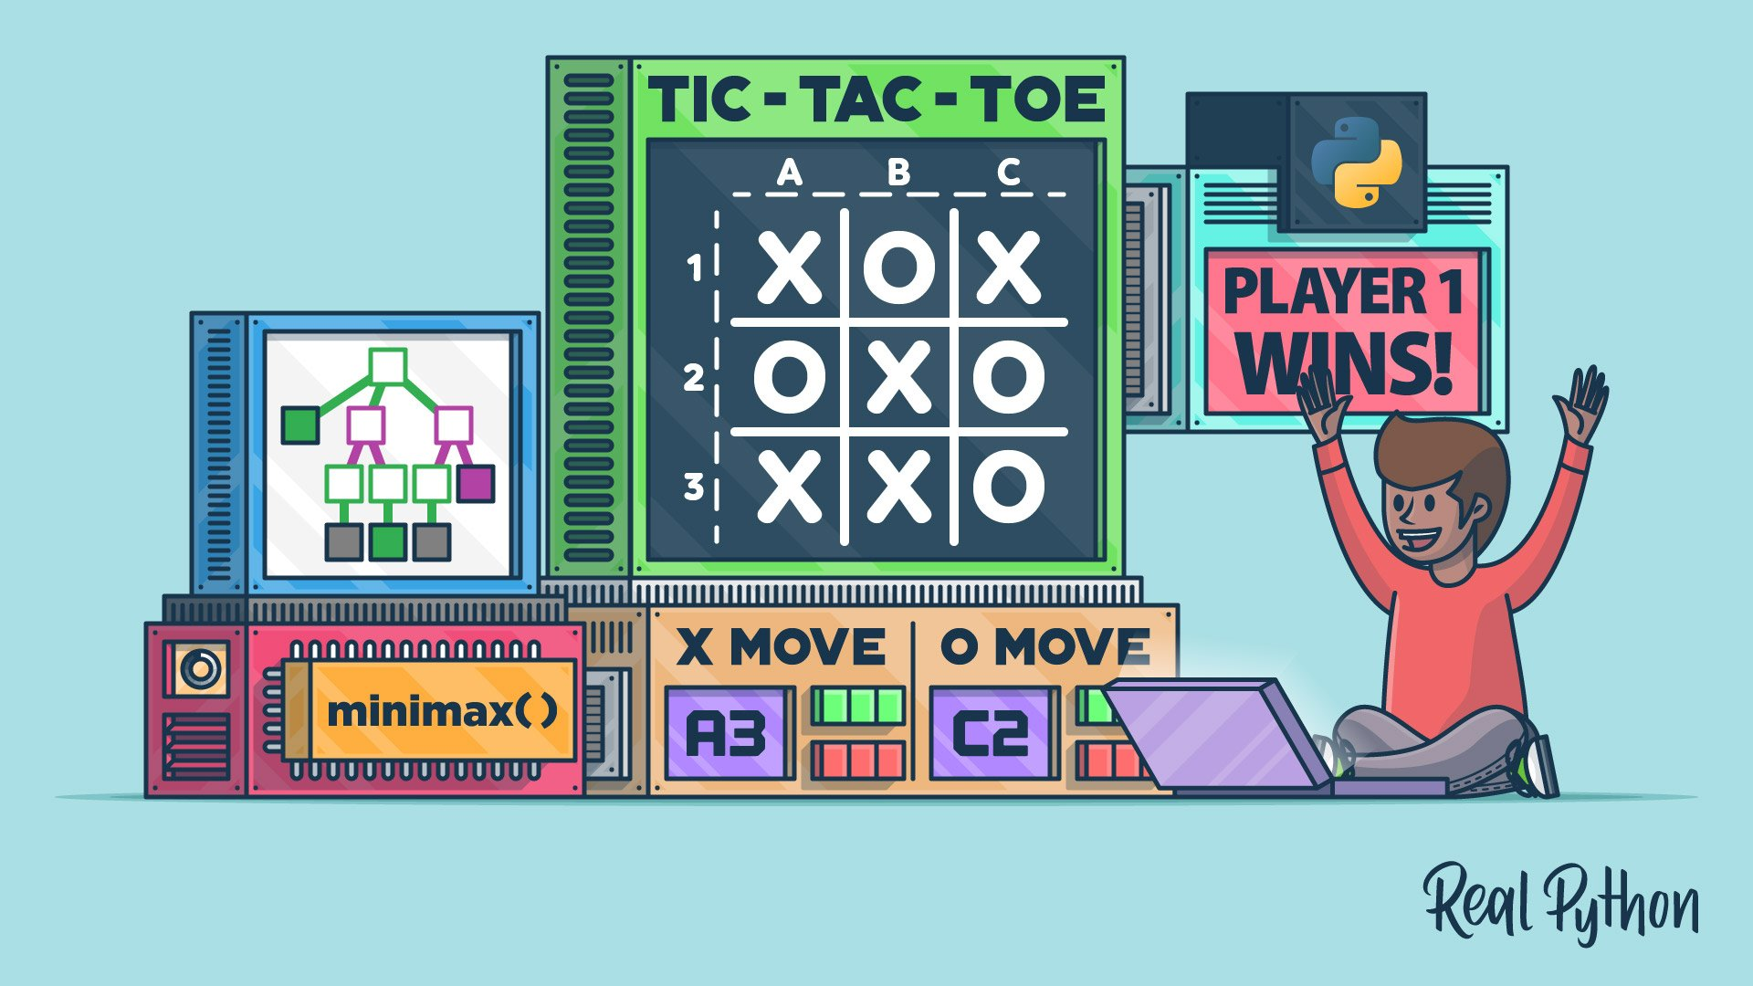
Giải thuật đối kháng

Slide 10
Giải thuật đối kháng
Các khái niệm
Cây trò chơi (Game tree) - Đại khái là một sơ đồ hình cây thể hiện từng trạng thái, từng trường hợp của trò chơi theo từng nước đi.
Mỗi node biểu diễn 1 trạng thái của trò chơi hiện tại trên cây trò chơi.
Node được gọi nút lá là tại đó trò chơi kết thúc (trạng thái trò chơi lúc đó có thể thắng, thua hoặc hòa).

Slide 11
Giải thuật đối kháng
Hai đối thủ trong trò chơi được gọi là MIN và MAX luân phiên thay thế nhau đi. MAX đại diện cho người quyết dành thắng lợi và cố gắng tối đa hóa ưu thế của mình, ngược lại người chơi đại diện cho MIN lại cố gắng giảm điểm số của MAX và cố gắng làm cho điểm số của mình càng âm càng tốt. Giả thiết đưa ra MIN và MAX có kiến thức như nhau về không gian trạng thái trò chơi và cả hai đối thủ đều cố gắng như nhau.
Mỗi Node biểu diễn cho một trạng thái trên cây trò chơi. Node lá là Node chứa trạng thái kết thúc của trò chơi.

Slide 12
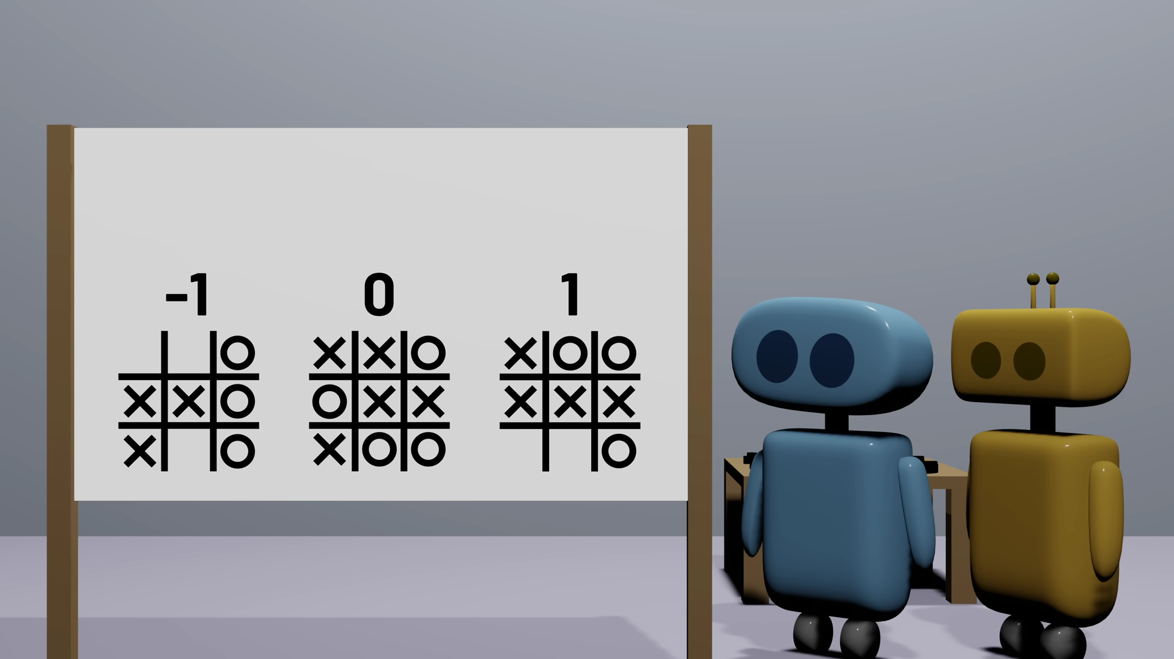
Giải thuật đối kháng
MAX

Slide 13
Giải thuật đối kháng
MIN

Slide 14
Giải thuật đối kháng
Giải thuật Minimax thể hiện bằng cách định trị các Node trên cây trò chơi:
Node thuộc lớp MAX thì gán cho nó giá trị lớn nhất của con Node đó.
Node thuộc lớp MIN thì gán cho nó giá trị nhỏ nhất của con Node đó.
Từ các giá trị này người chơi sẽ lựa chọn cho mình nước đi tiếp theo hợp lý nhất.

Slide 15
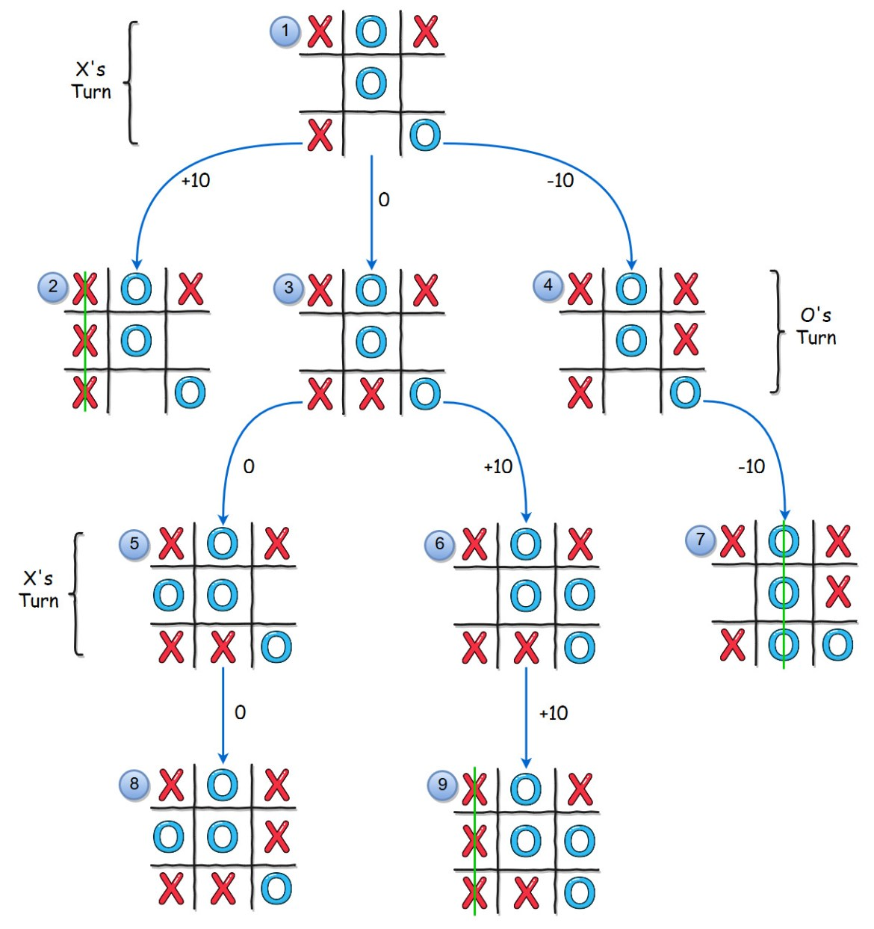
Giải thuật đối kháng

Slide 16
Giải thuật đối kháng
Ưu điểm và khuyết điểm
Ưu điểm
Tìm kiếm được mọi nước đi tiếp theo sau đó lựa chọn nước đi tốt nhất, vì giải thuật có tính chất vét cạn nên không bỏ soát trạng thái.

Slide 17
Giải thuật đối kháng
Ưu điểm và khuyết điểm
Khuyết điểm
Đối với các trò chơi có không gian trạng thái lớn như caro, cờ tướng… việc chỉ áp dụng giải thuật Minimax có lẽ không còn hiệu quả nữa do sự bùng nổ tổ hợp quá lớn.
Giải thuật áp dụng nguyên lý vét cạn không tận dụng được thông tin của trạng thái hiện tại để lựa chọn nước đi, vì duyệt hết các trạng thái nên tốn thời gian.

